Slide 1
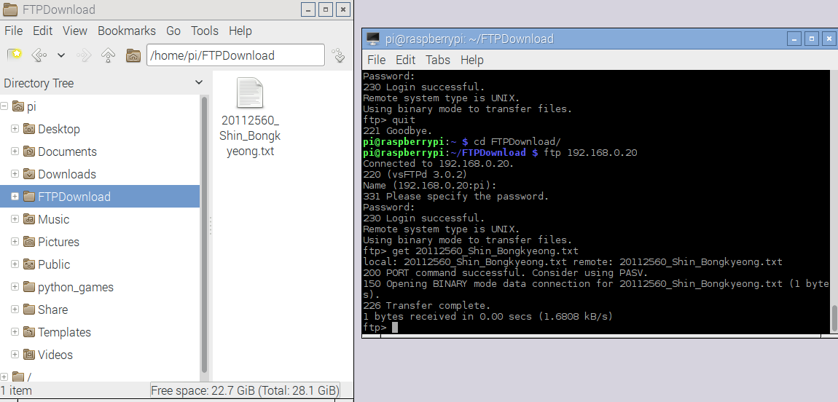
1. ftp server/client with mate
친구의 ftp ip로 접속하여 친구가 만든 파일을 다운받은 모습입니다.

Slide 2
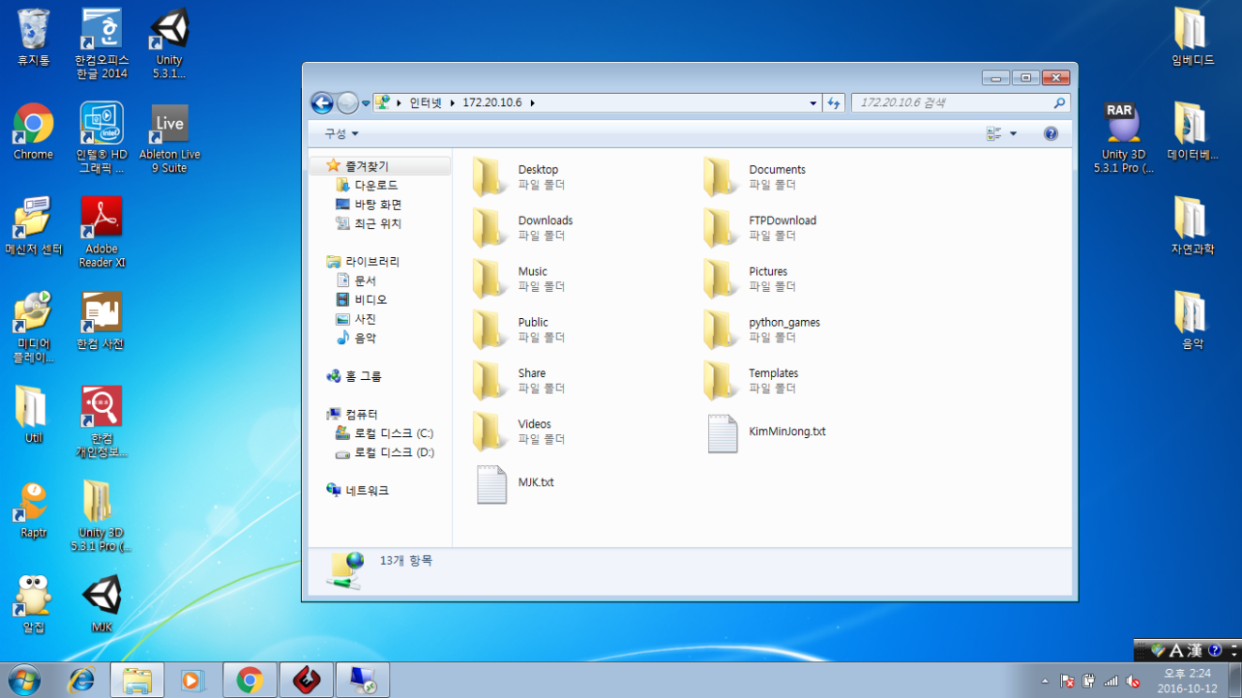
2. windows-based ftp
윈도우에서 ftp 접속한 모습입니다.

Slide 3
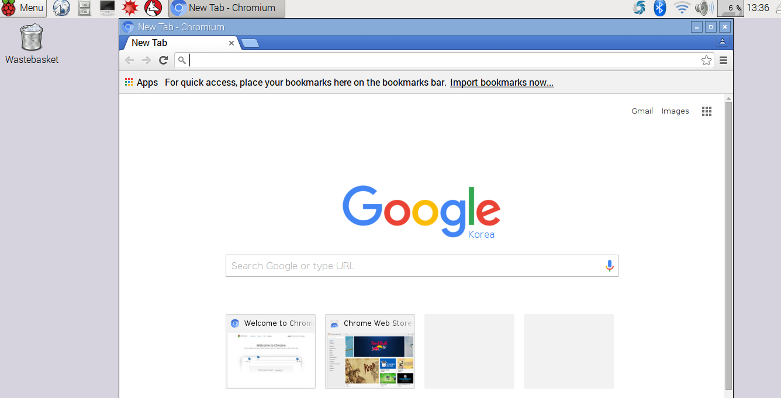
3. installed Chrome in RaspberryPI.
라즈베리파이에 크롬을 설치한 모습입니다.

Slide 4
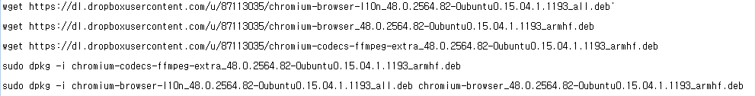
3-1. installed Chrome in RaspberryPI(Source code)
크롬설치 소스 코드

